Slide 1
Предмет «Технология». «Дымковская игрушка» и «Деревенский двор».
Здравствуйте,меня зовут Хашиева Марета.Я учусь во 2 классе.Я четыре года хожу с школу «ДАШКа» -это детская архитектурная школа. Мне очень нравится рисовать,лепить,делать поделки. В конце я покажу, что умею делать.
Изучая предмет «технология» я очень заинтересовалась хохломской ,дымковской и городецкой росписью. Больше всего мне понравились дымковские игрушки. Я решила сделать единорога из пластичной массы.
А из рабочей тетради захотелось вырезать «деревенский двор».

Slide 2
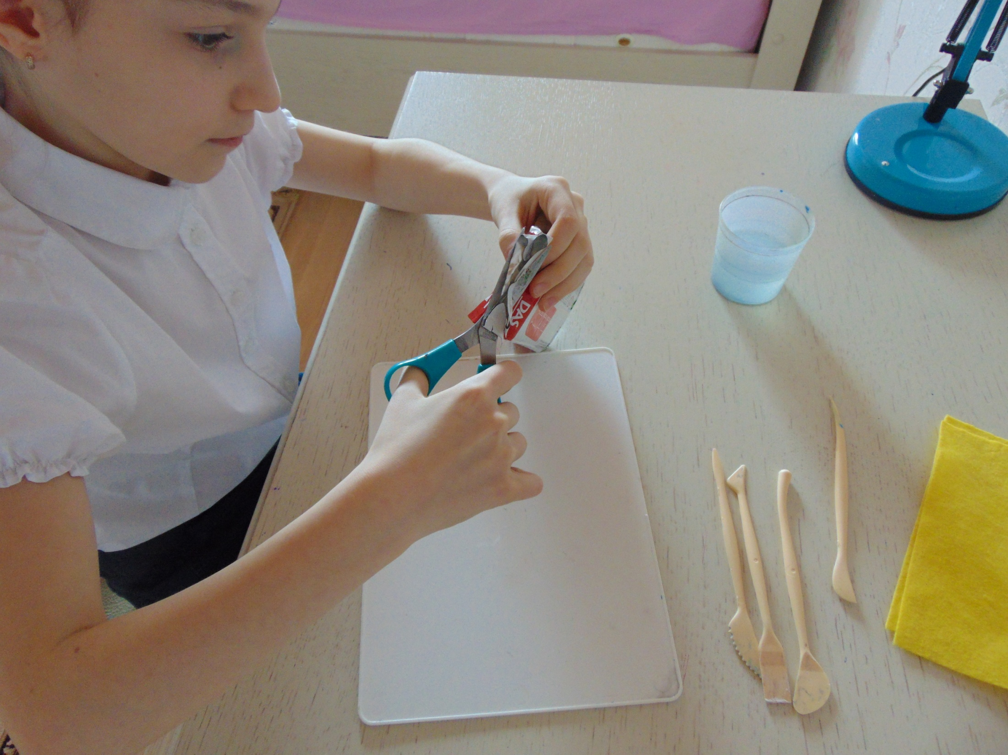

Slide 3
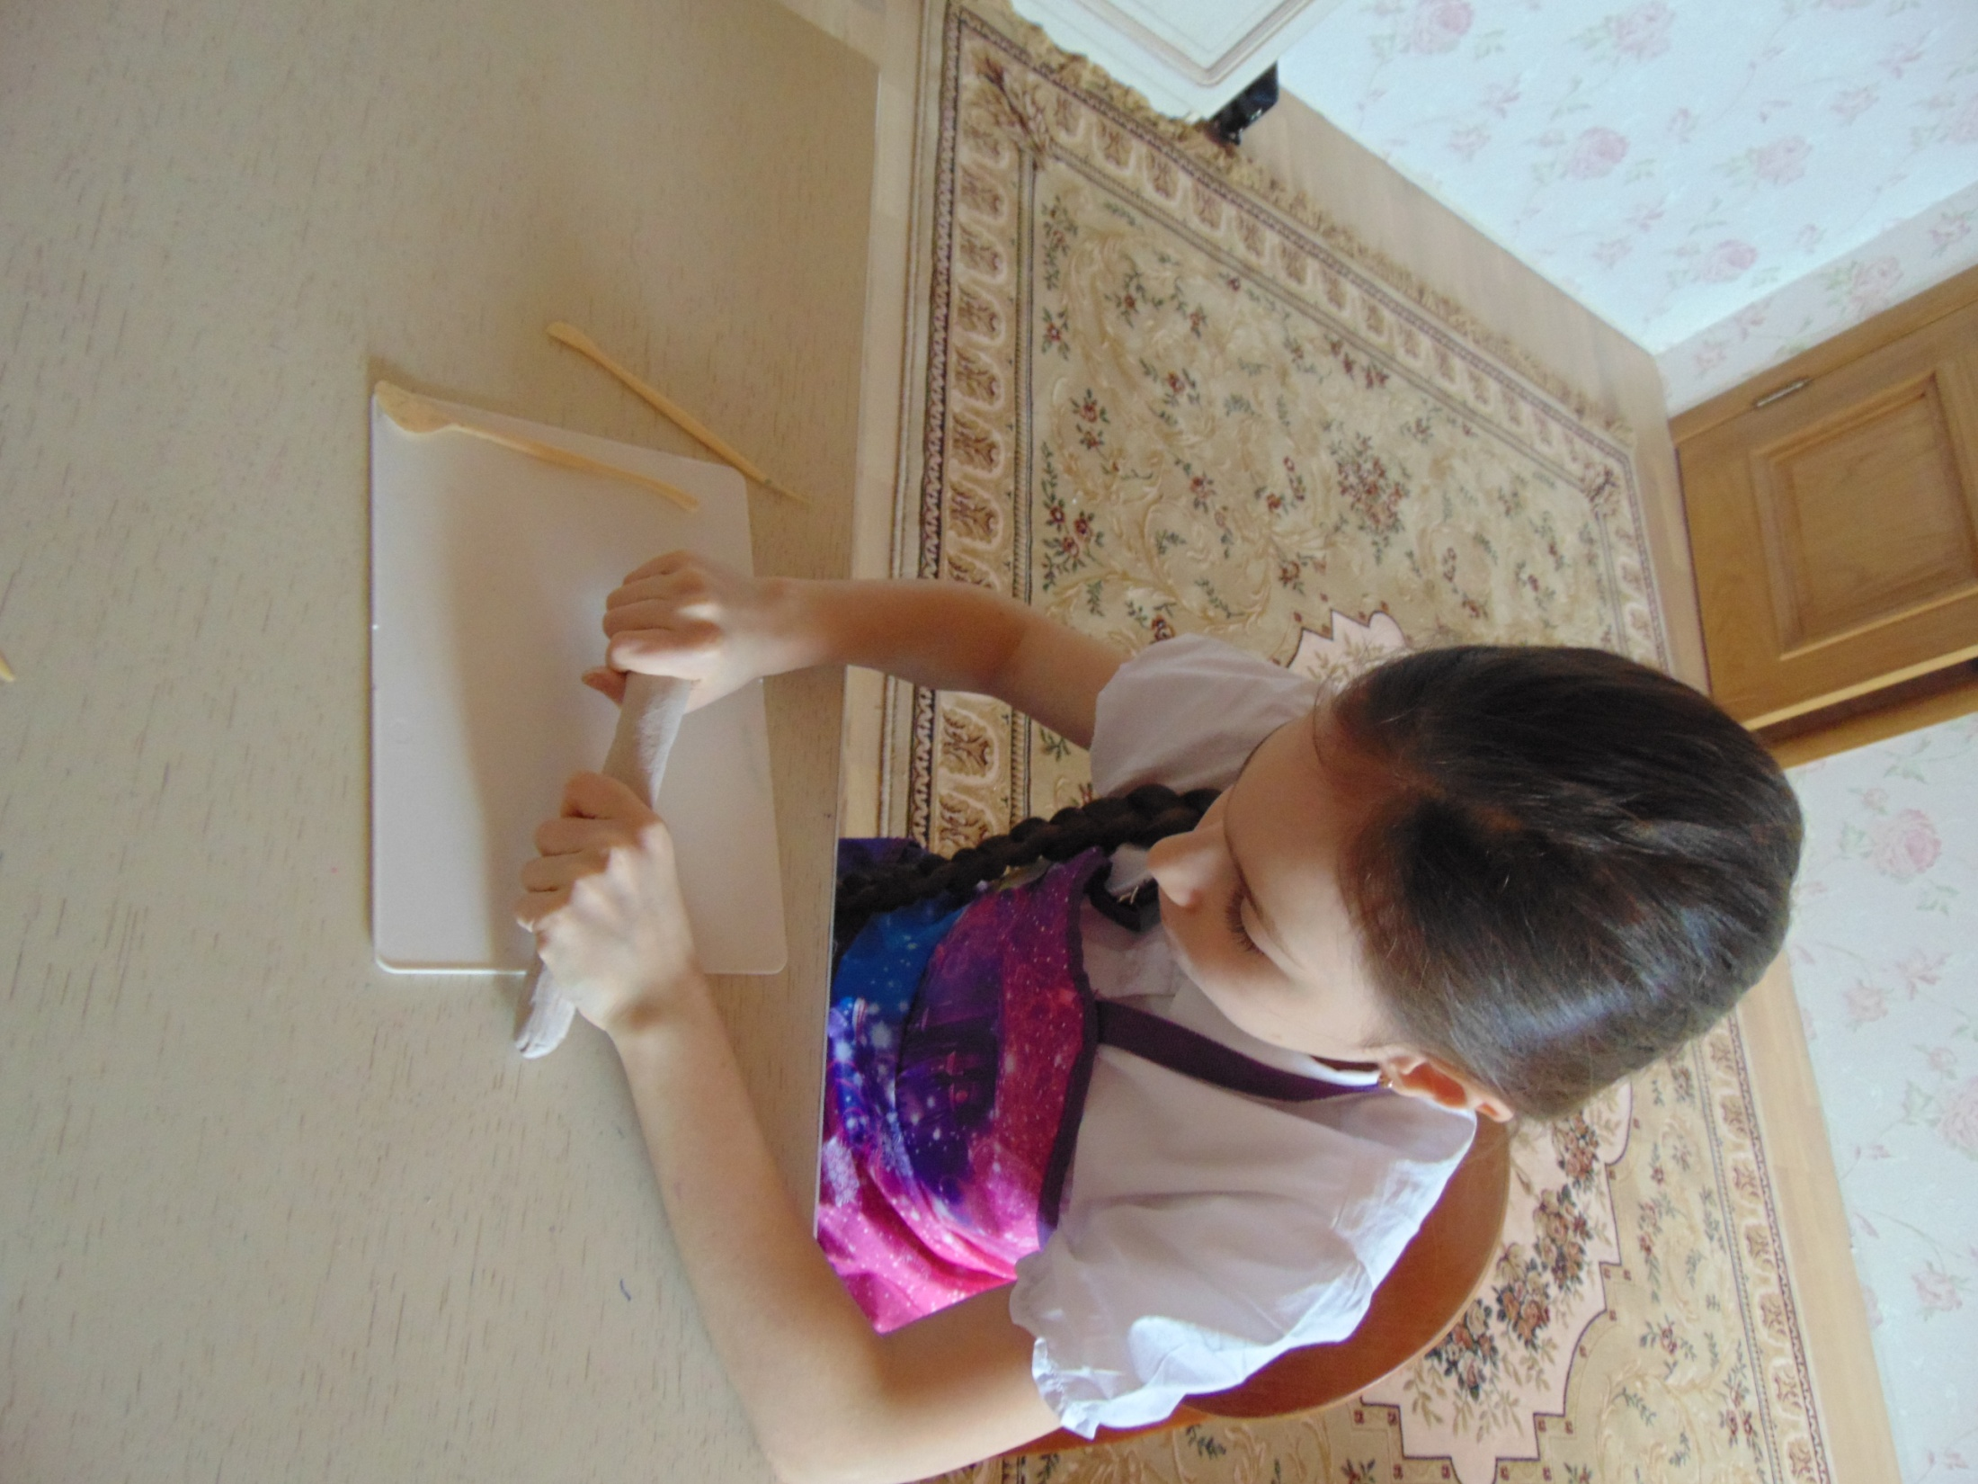

Slide 5
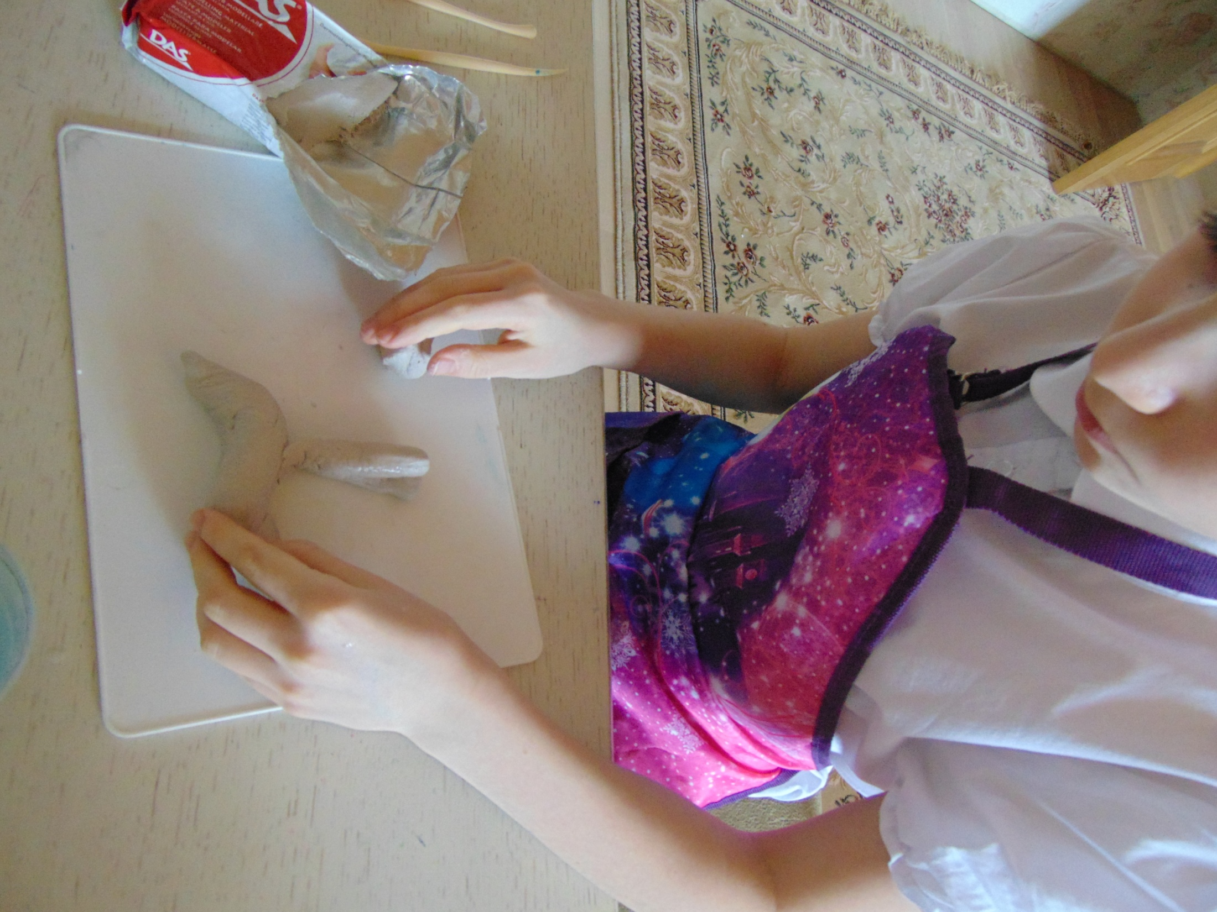

Slide 6
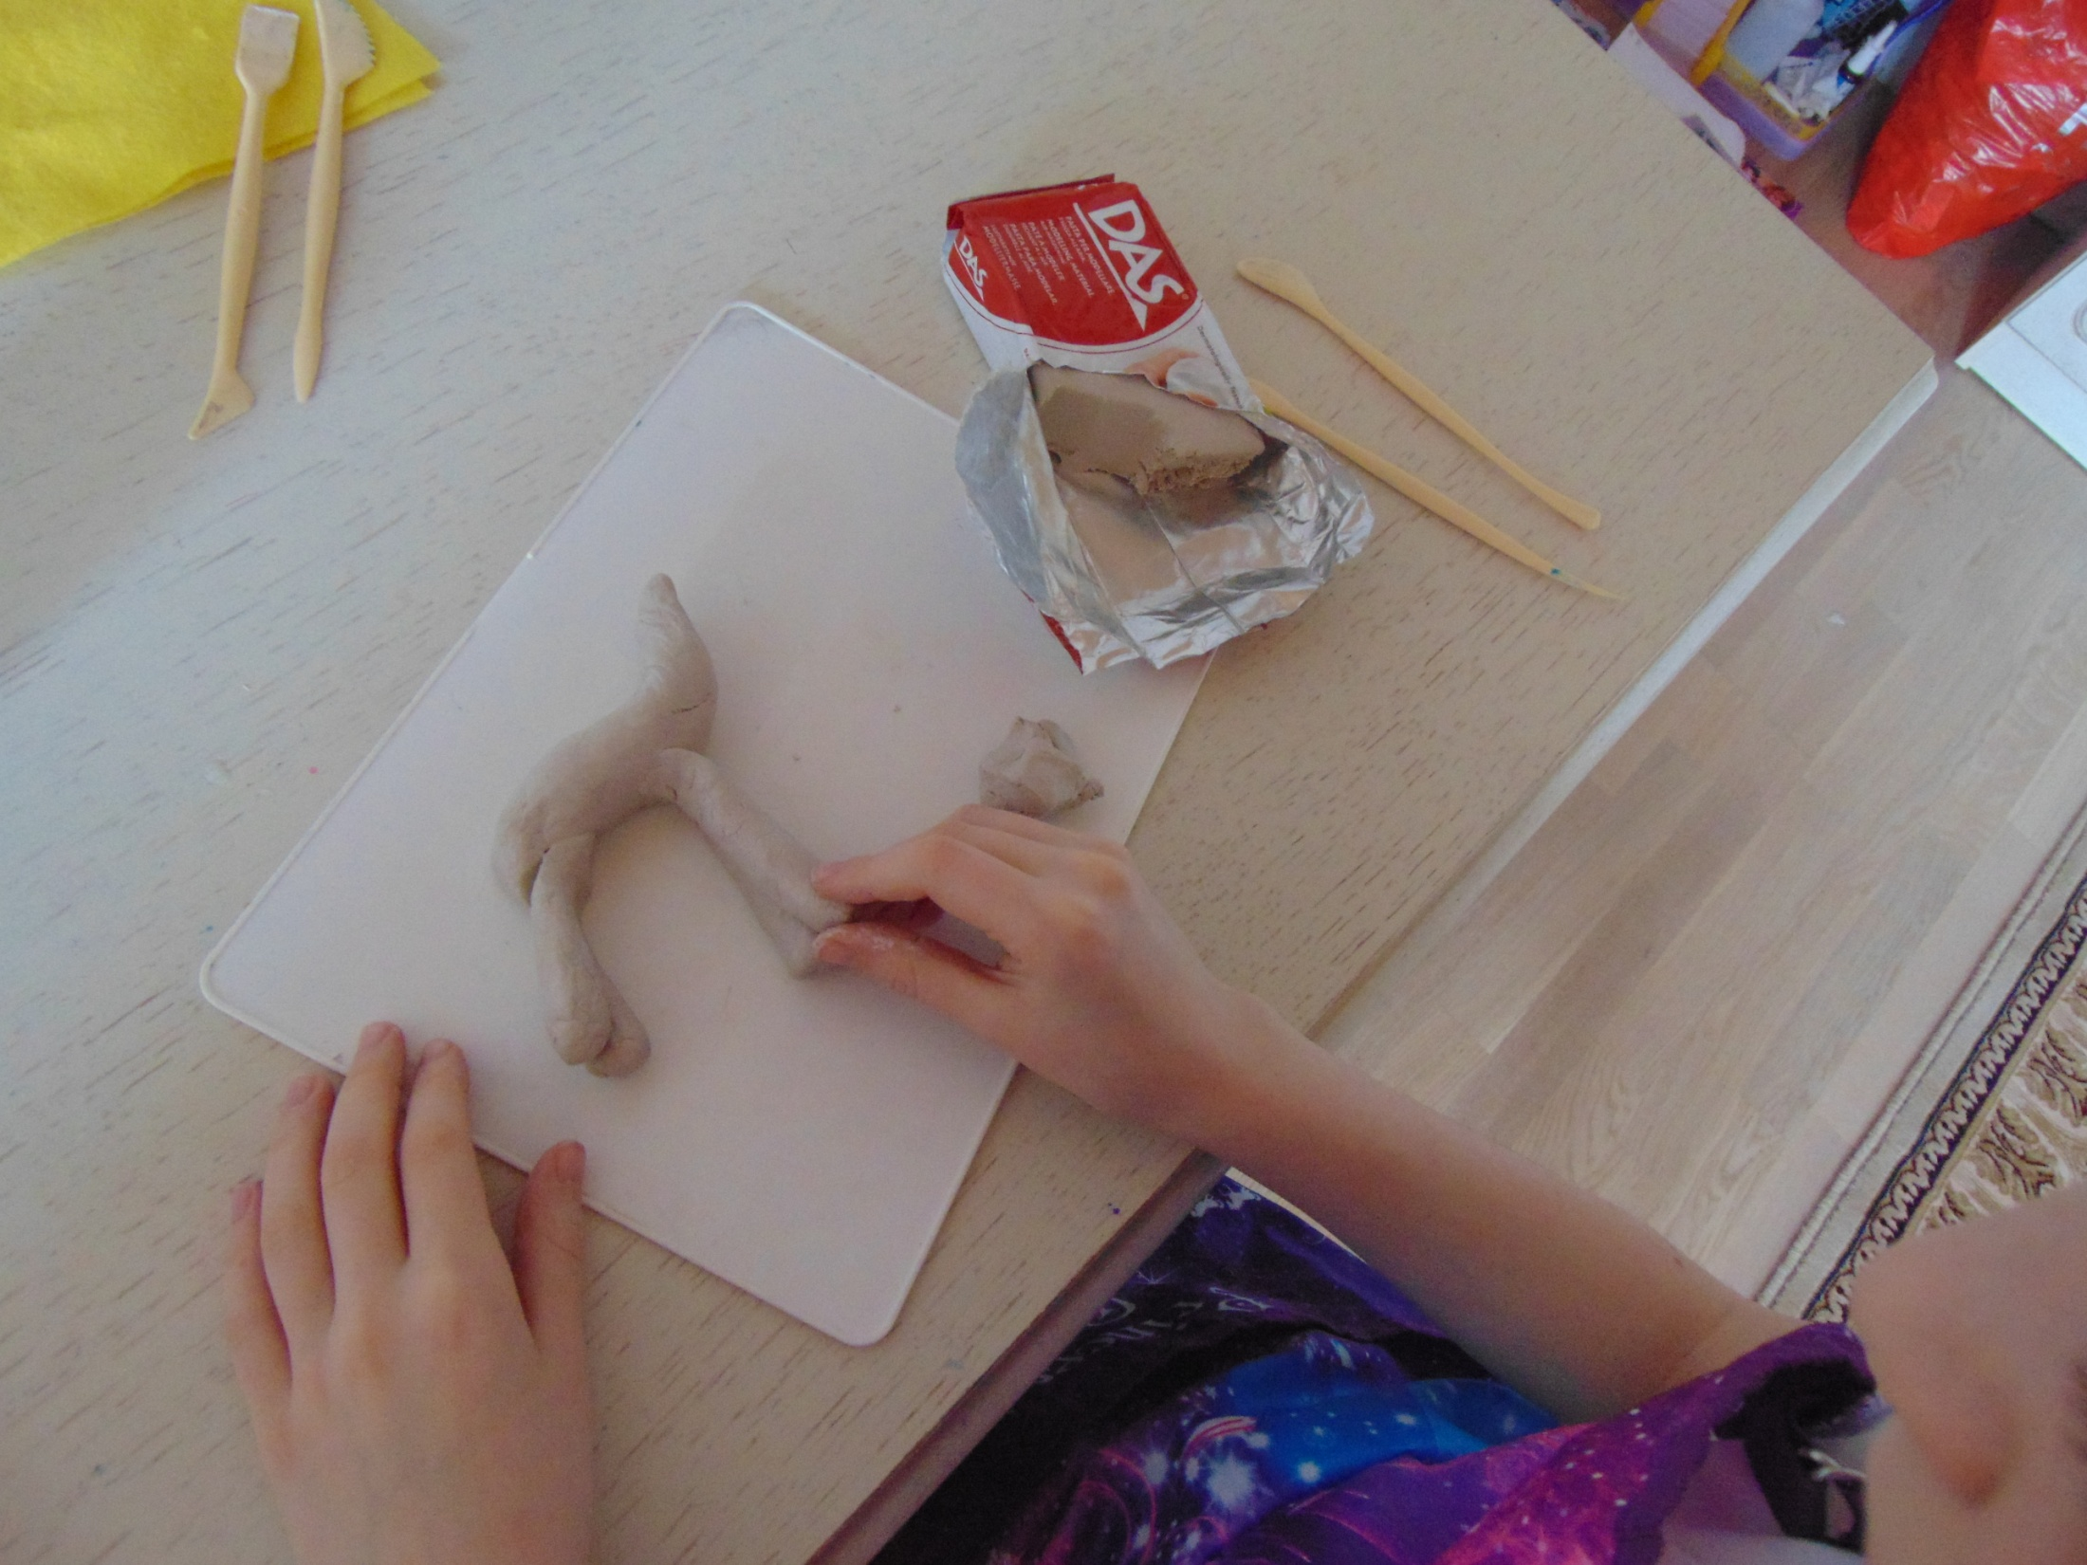

Slide 7
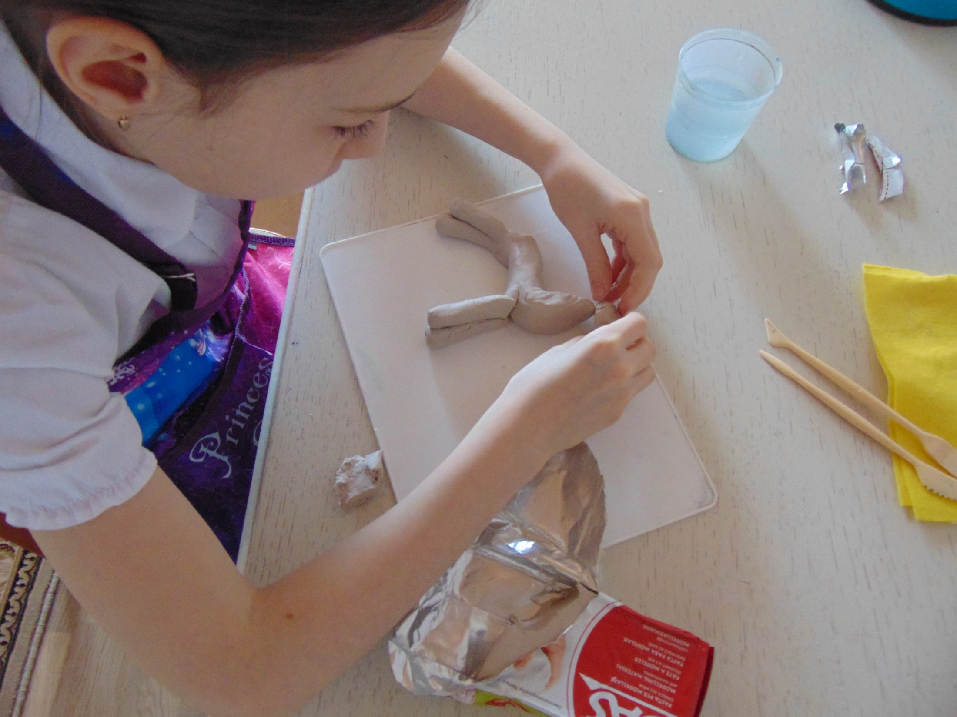

Slide 8
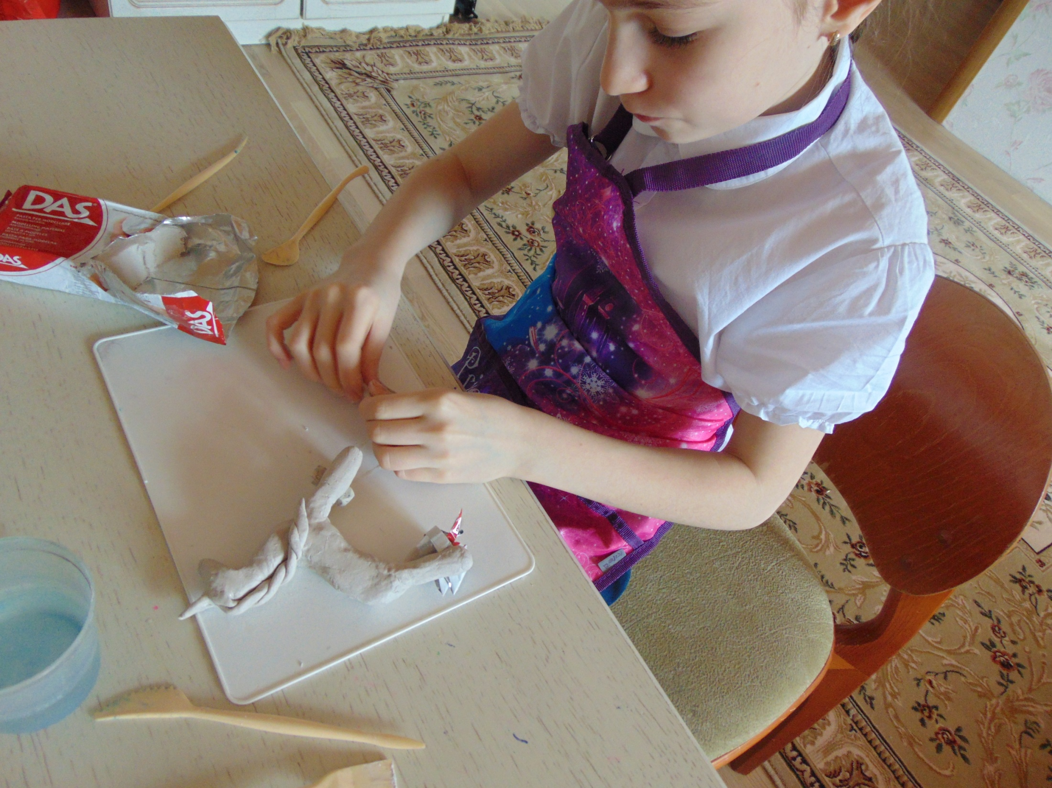

Slide 9
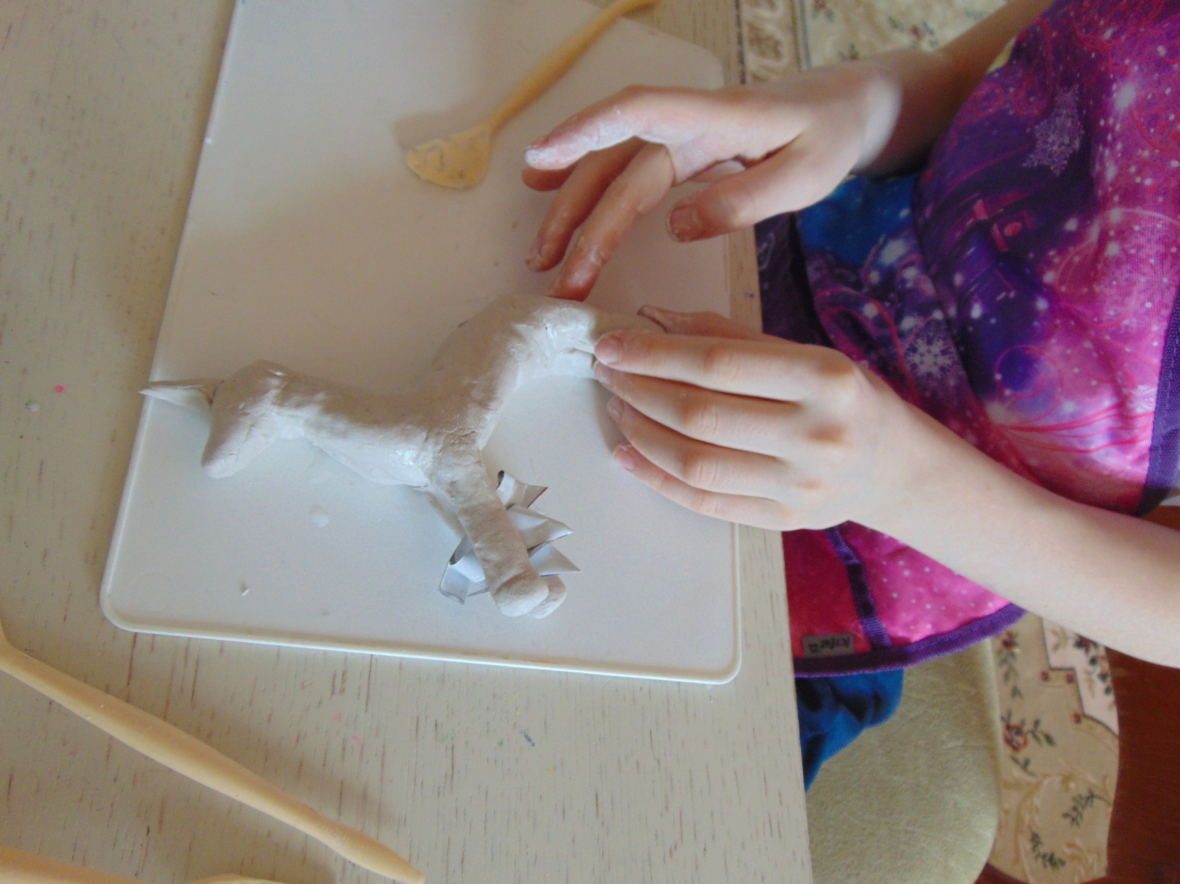

Slide 10
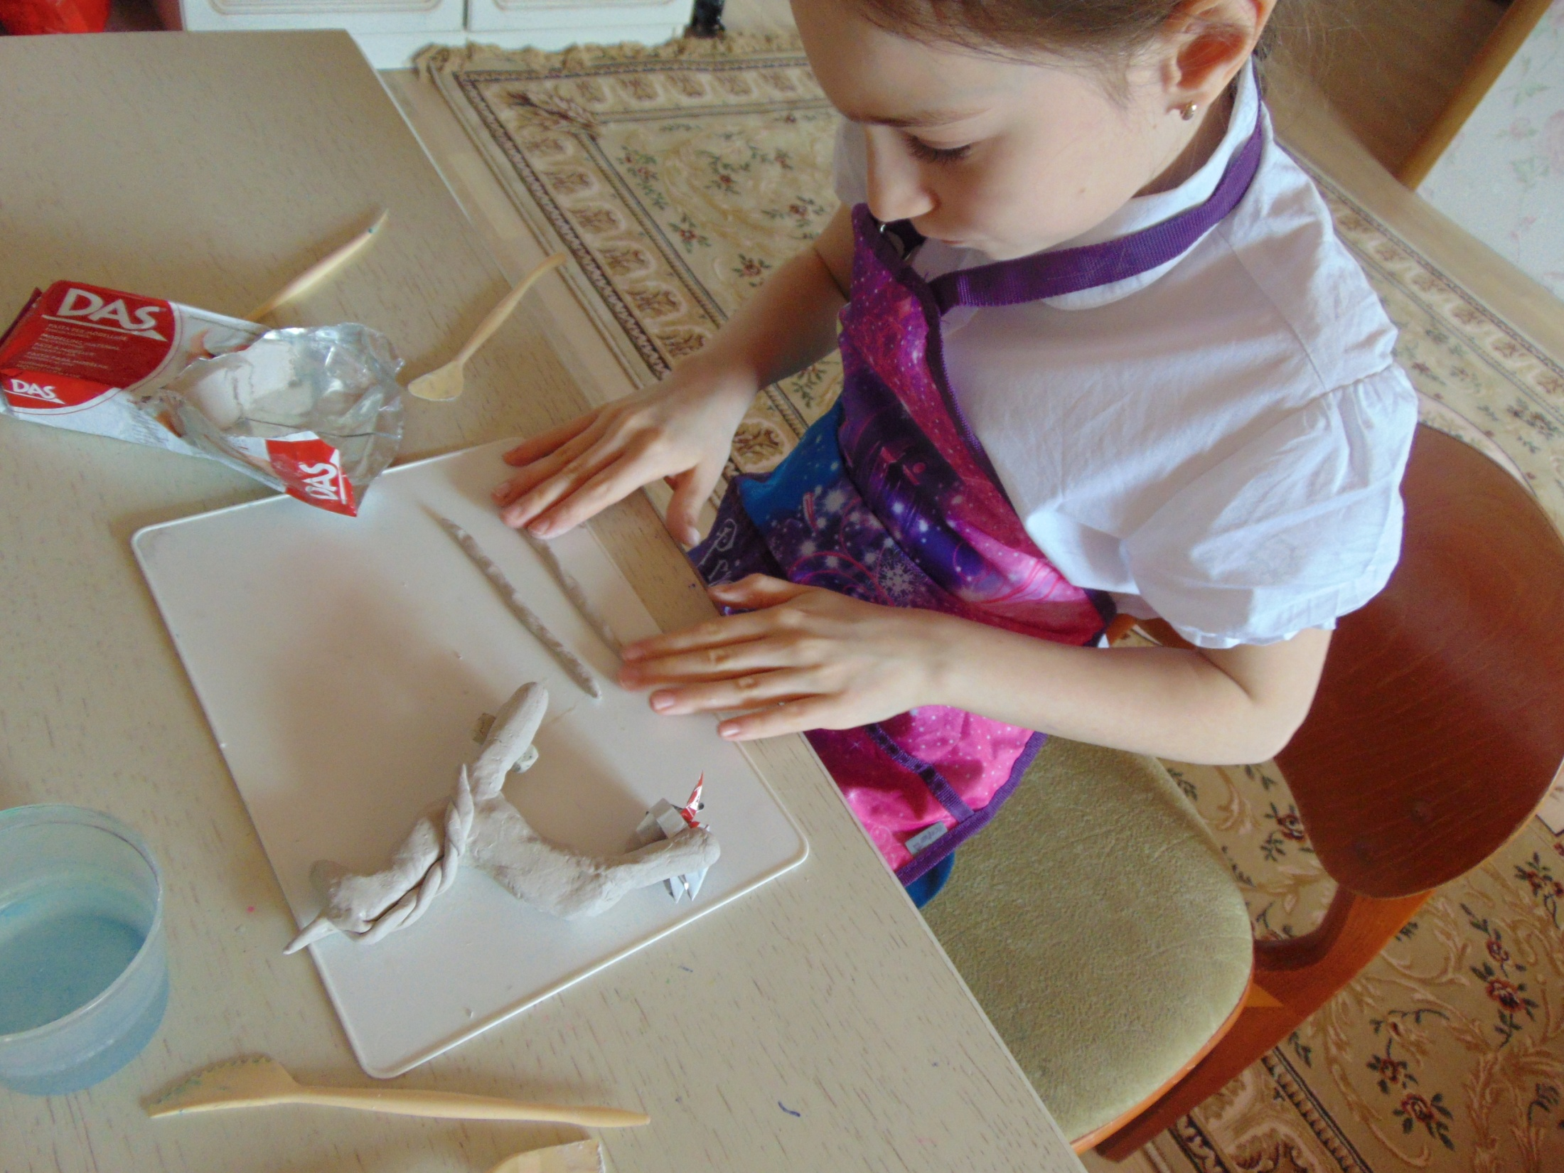

Slide 11
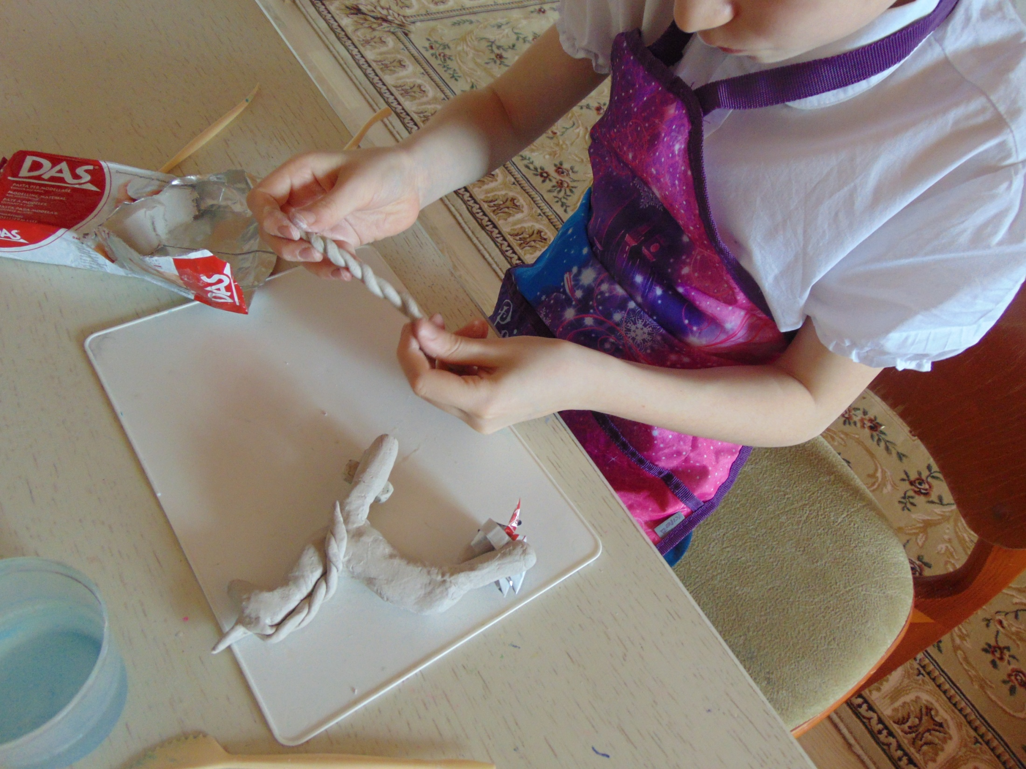

Slide 12
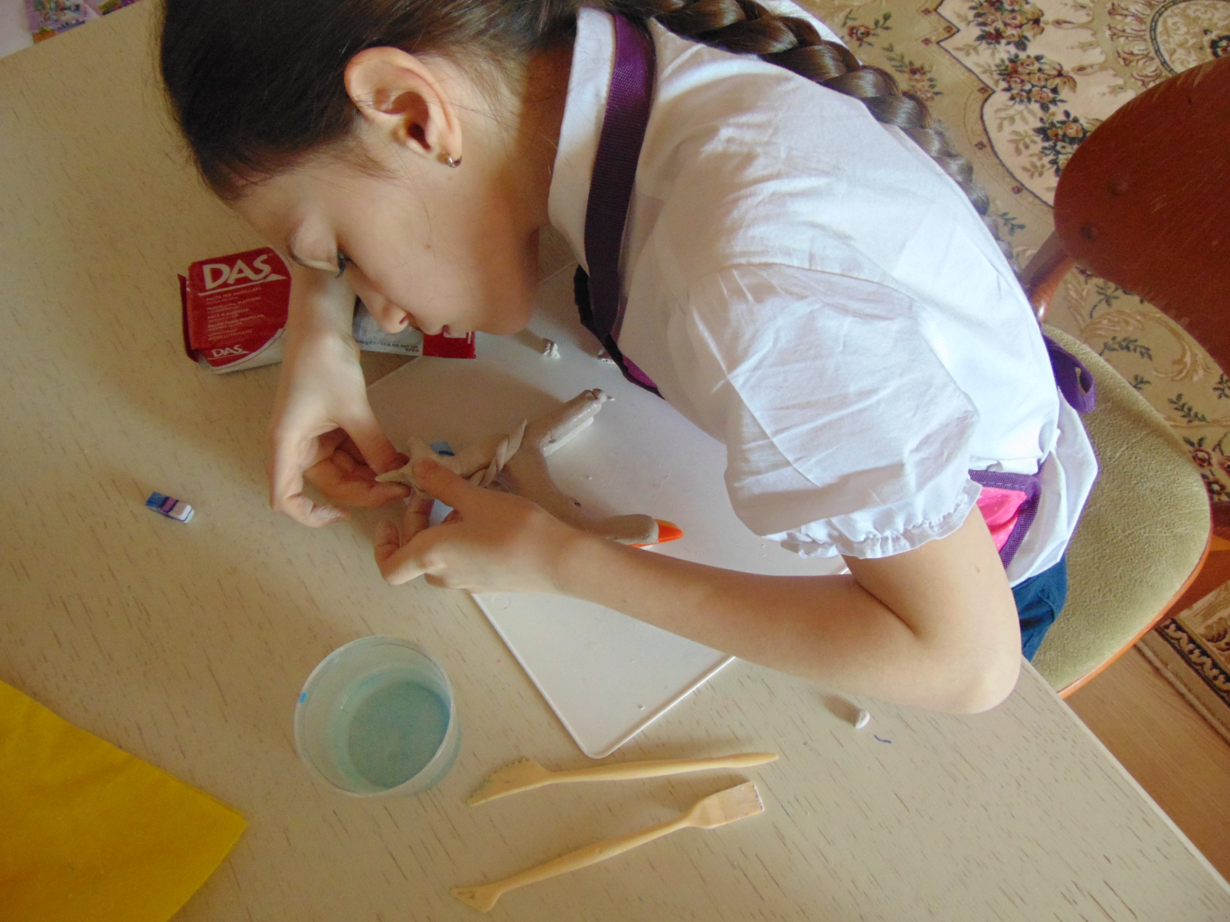

Slide 13
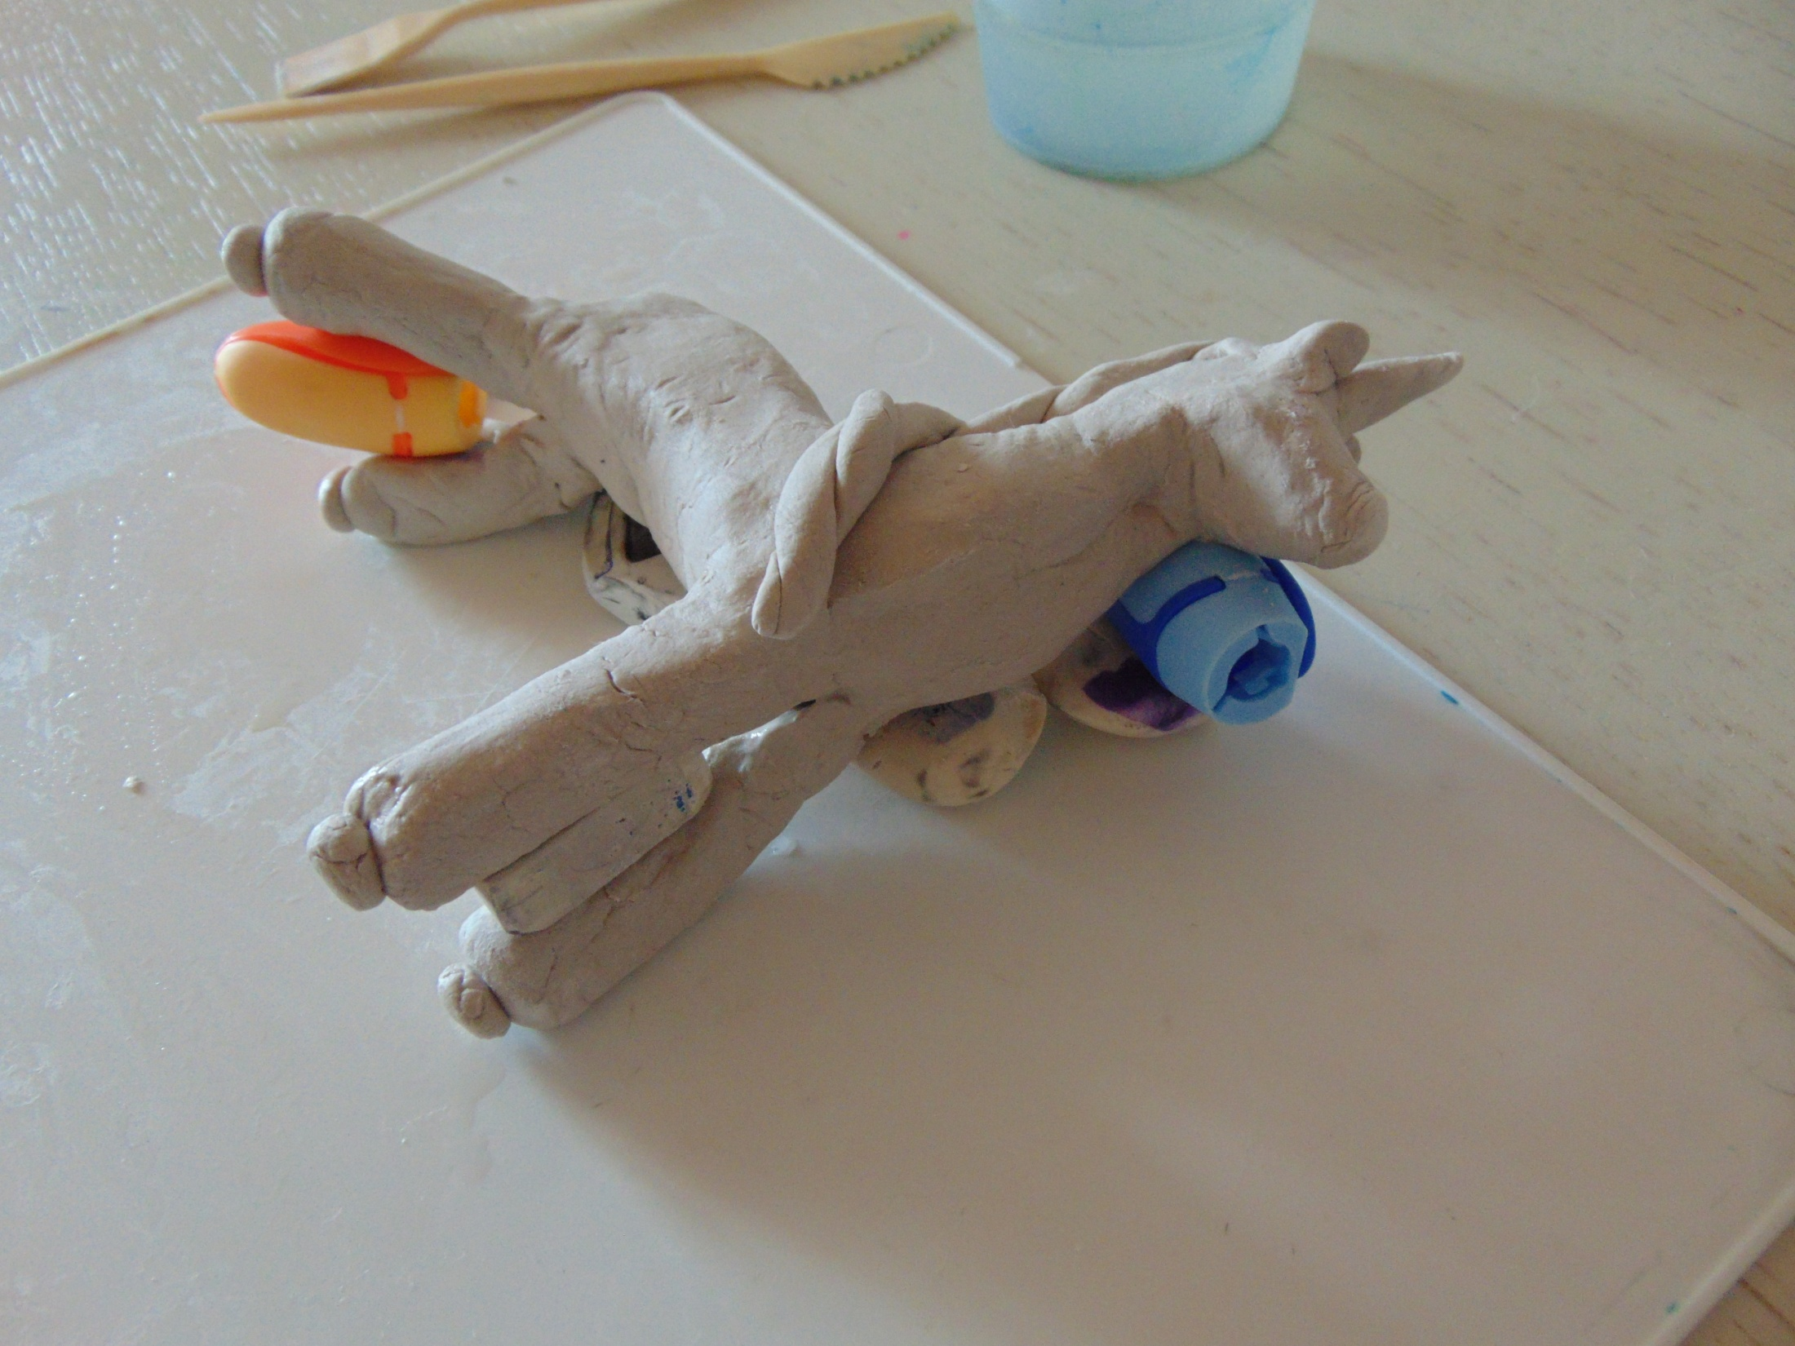

Slide 14
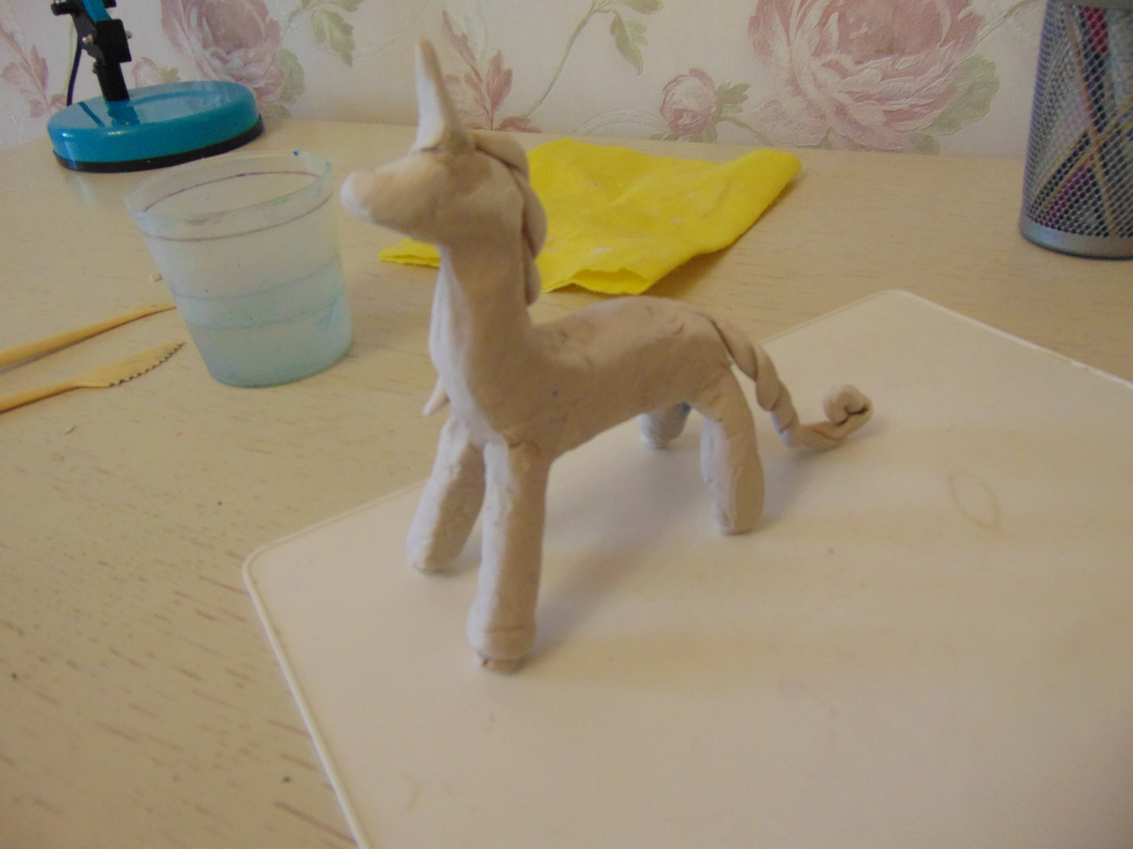

Slide 15
Глина сохла долго. На следующий день я ее начала раскрашивать.

Slide 16
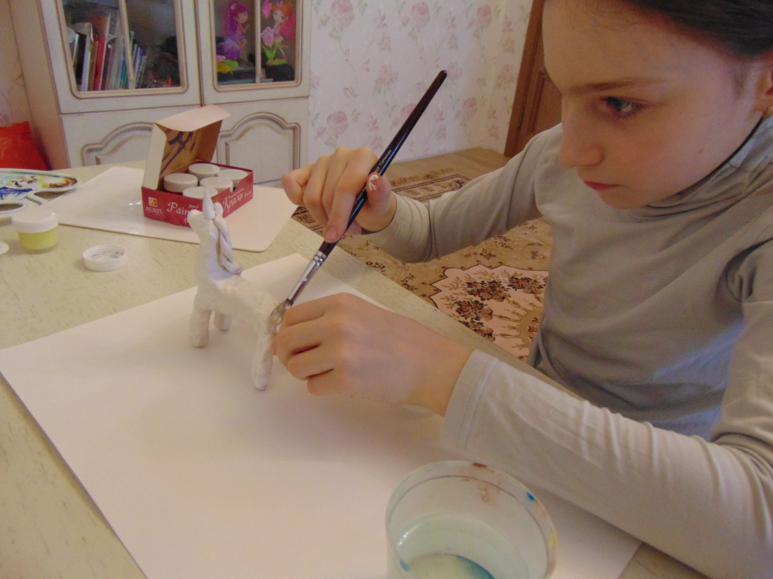

Slide 17
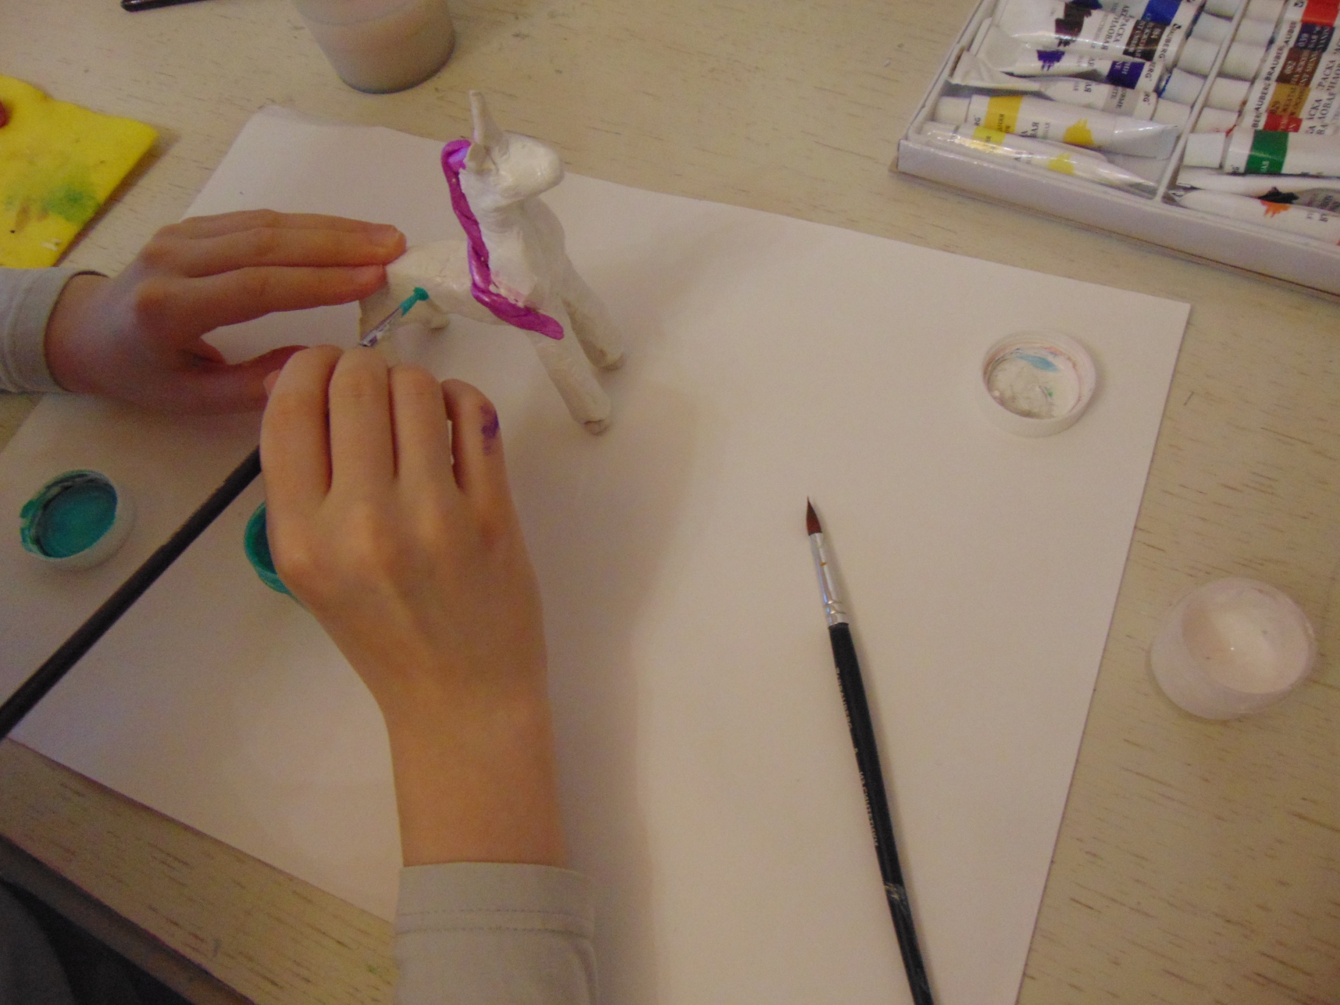

Slide 18
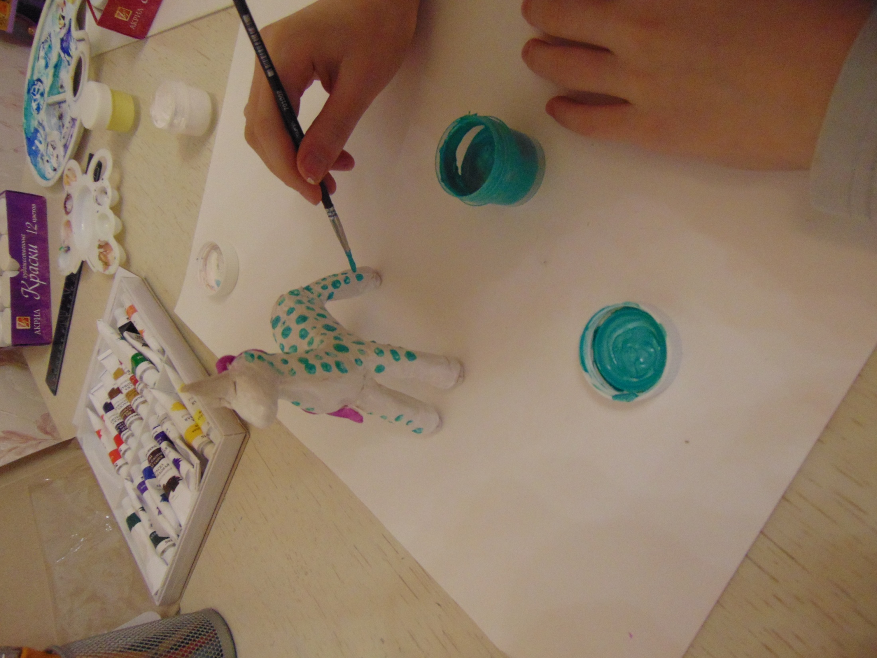

Slide 19
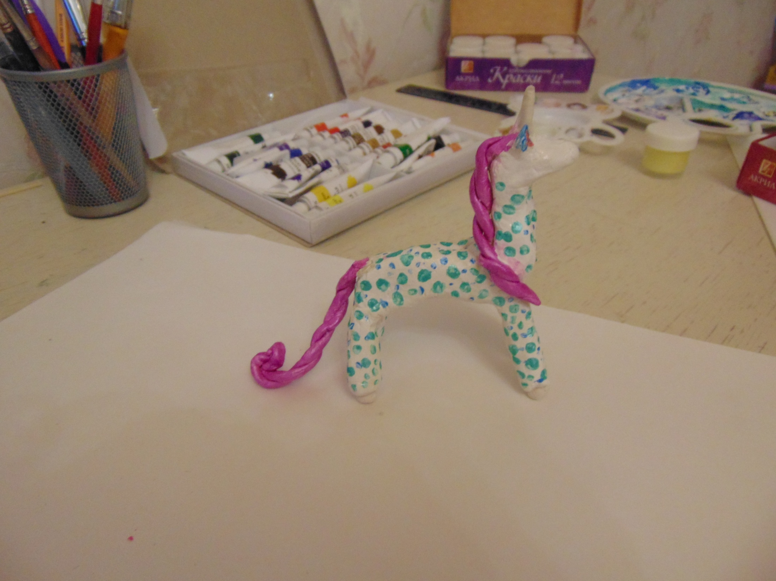

Slide 20
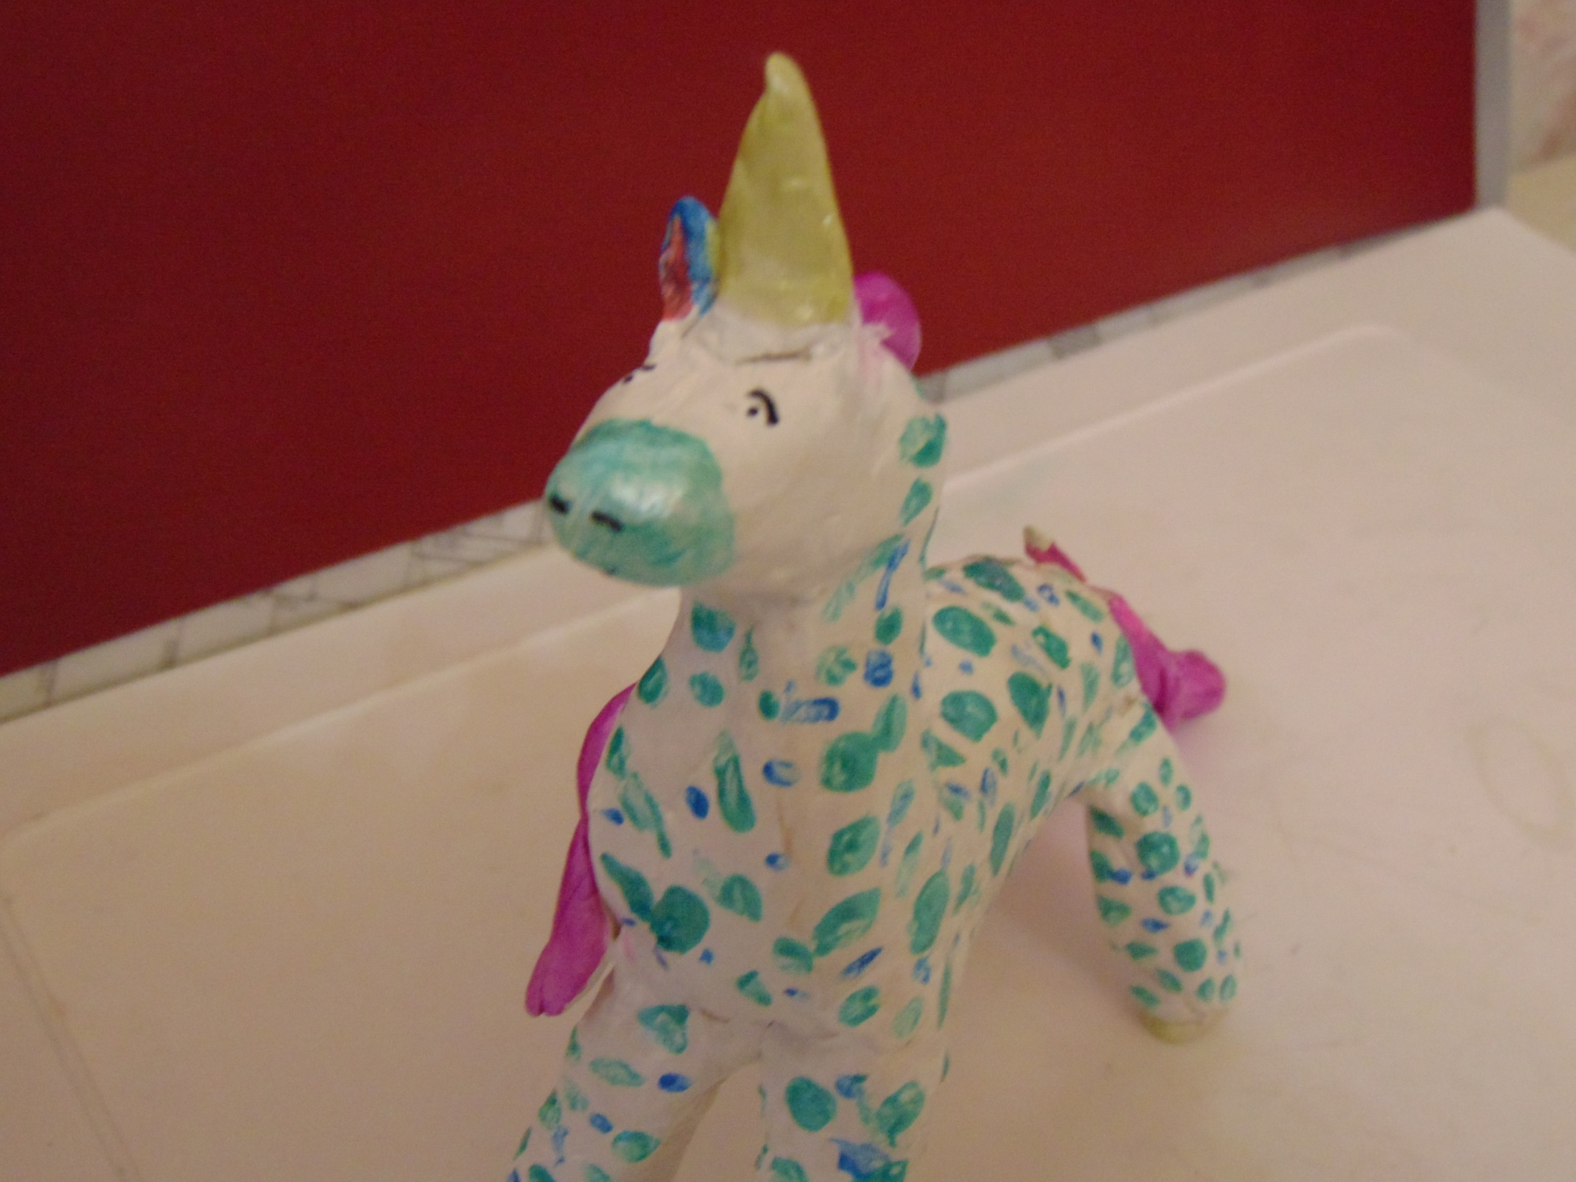

Slide 21
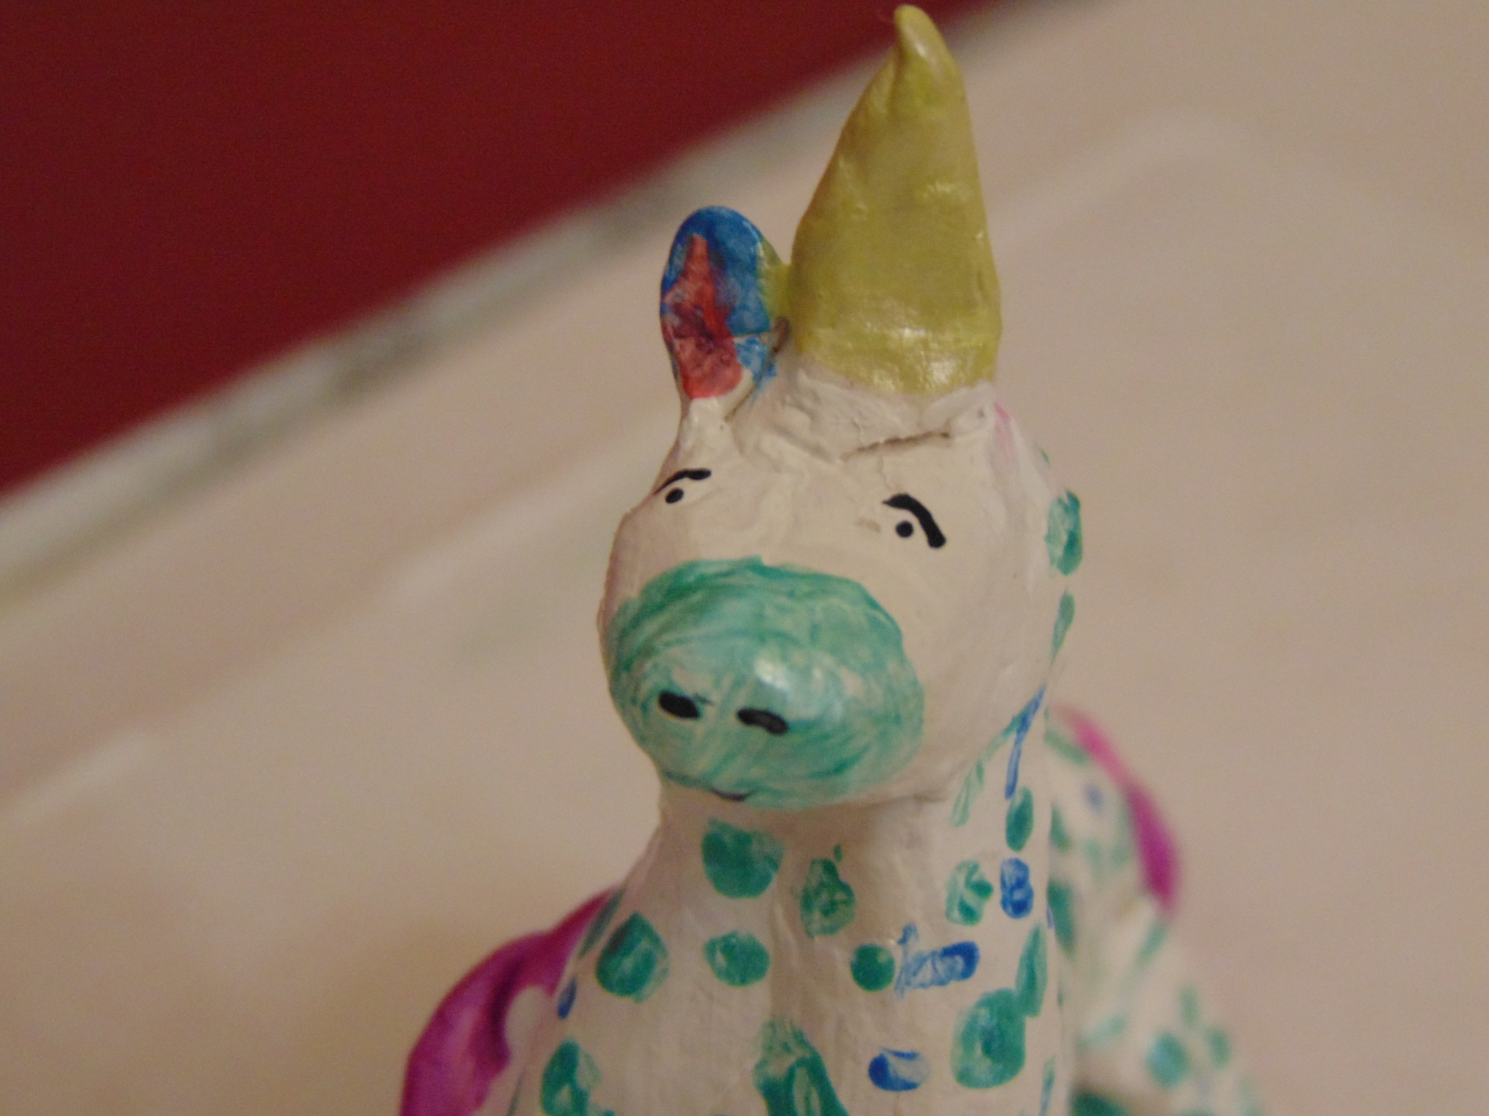

Slide 22
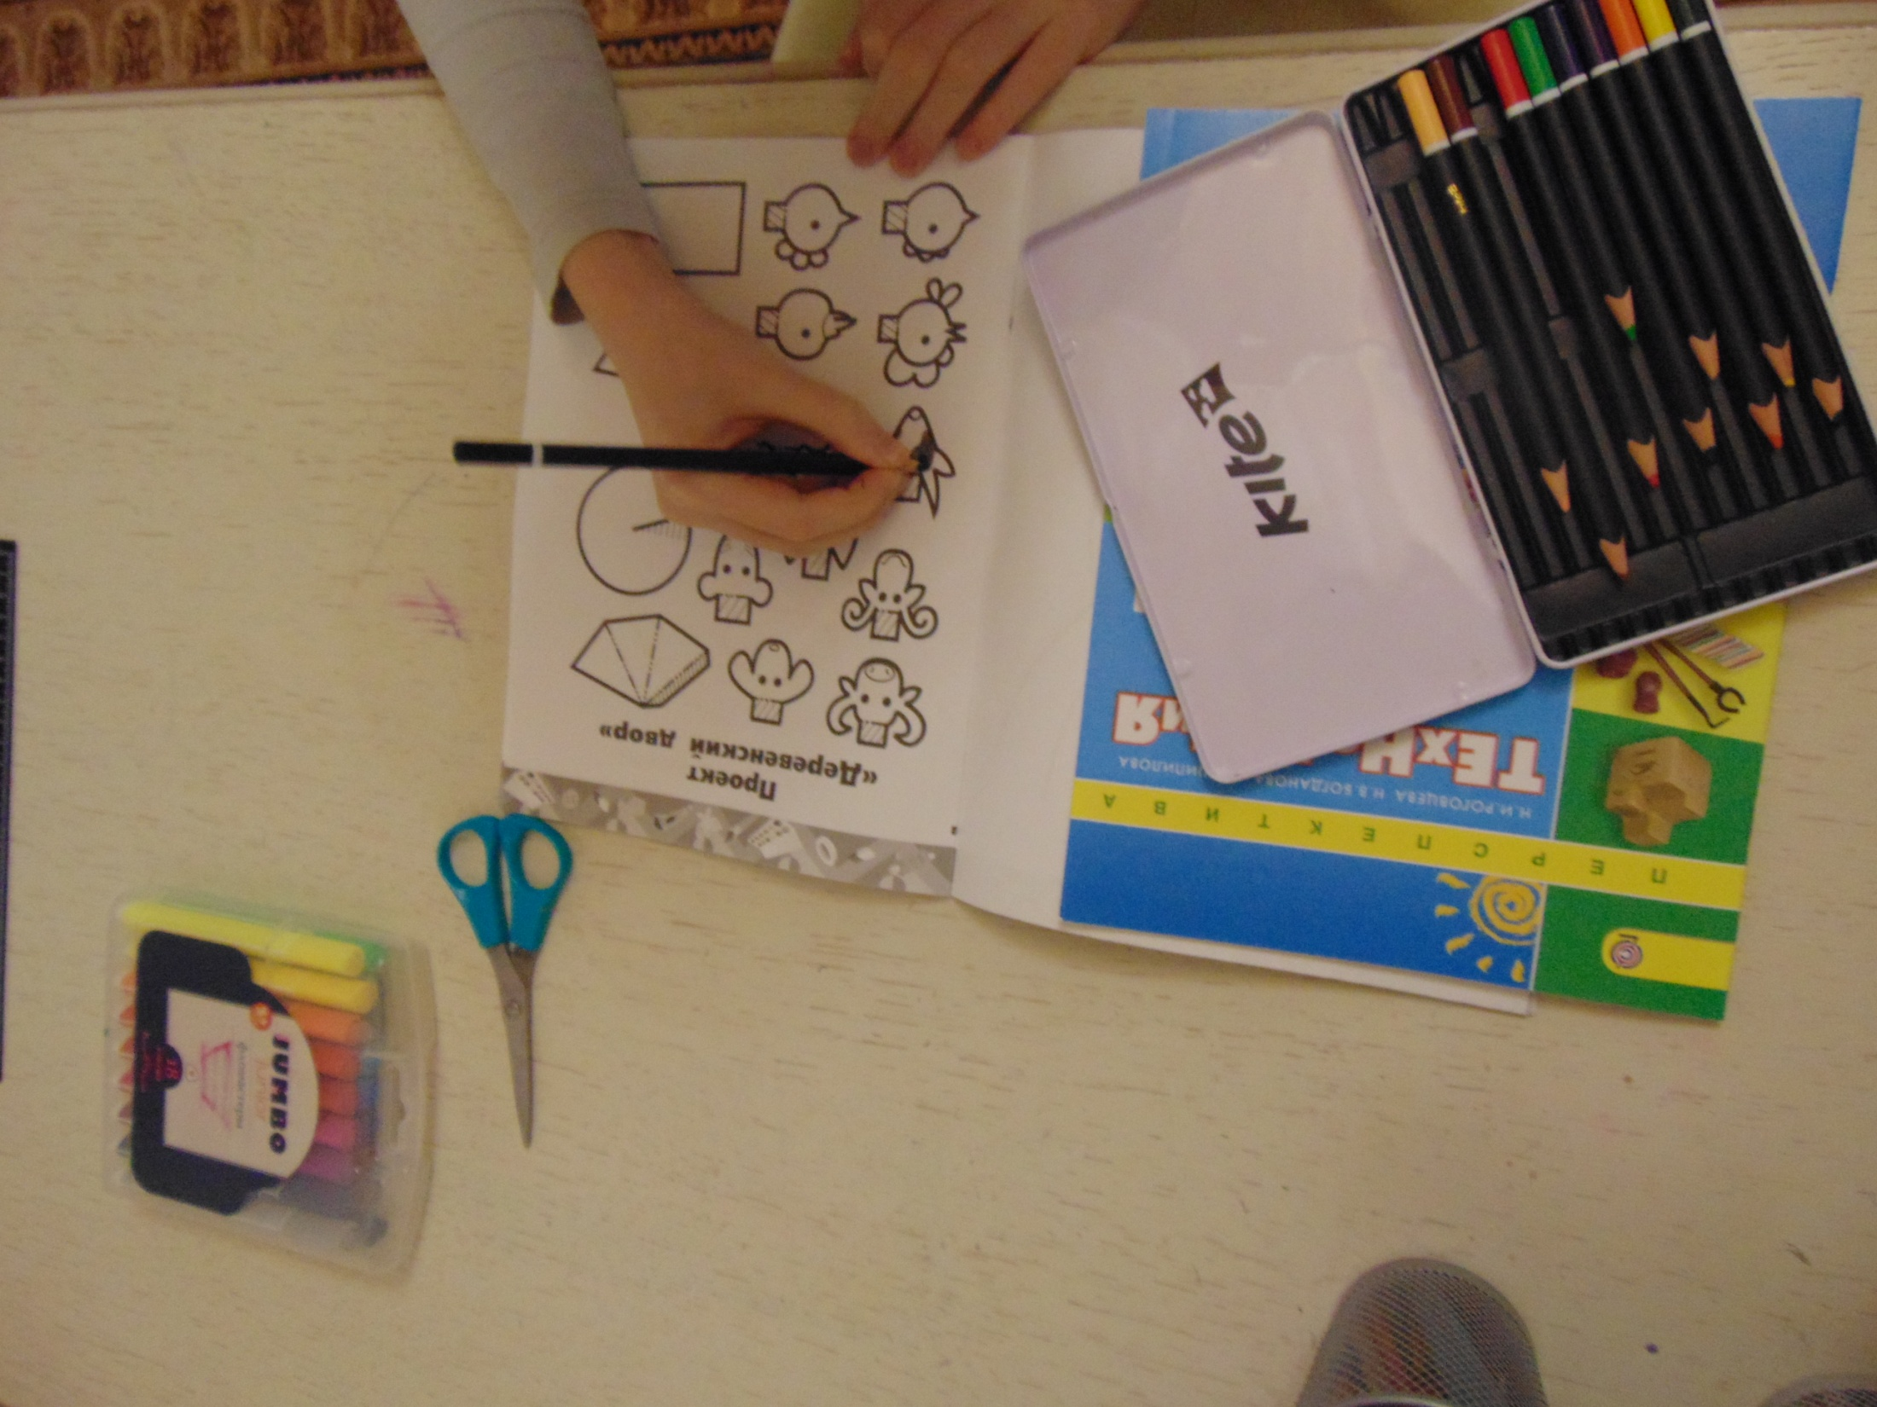

Slide 23
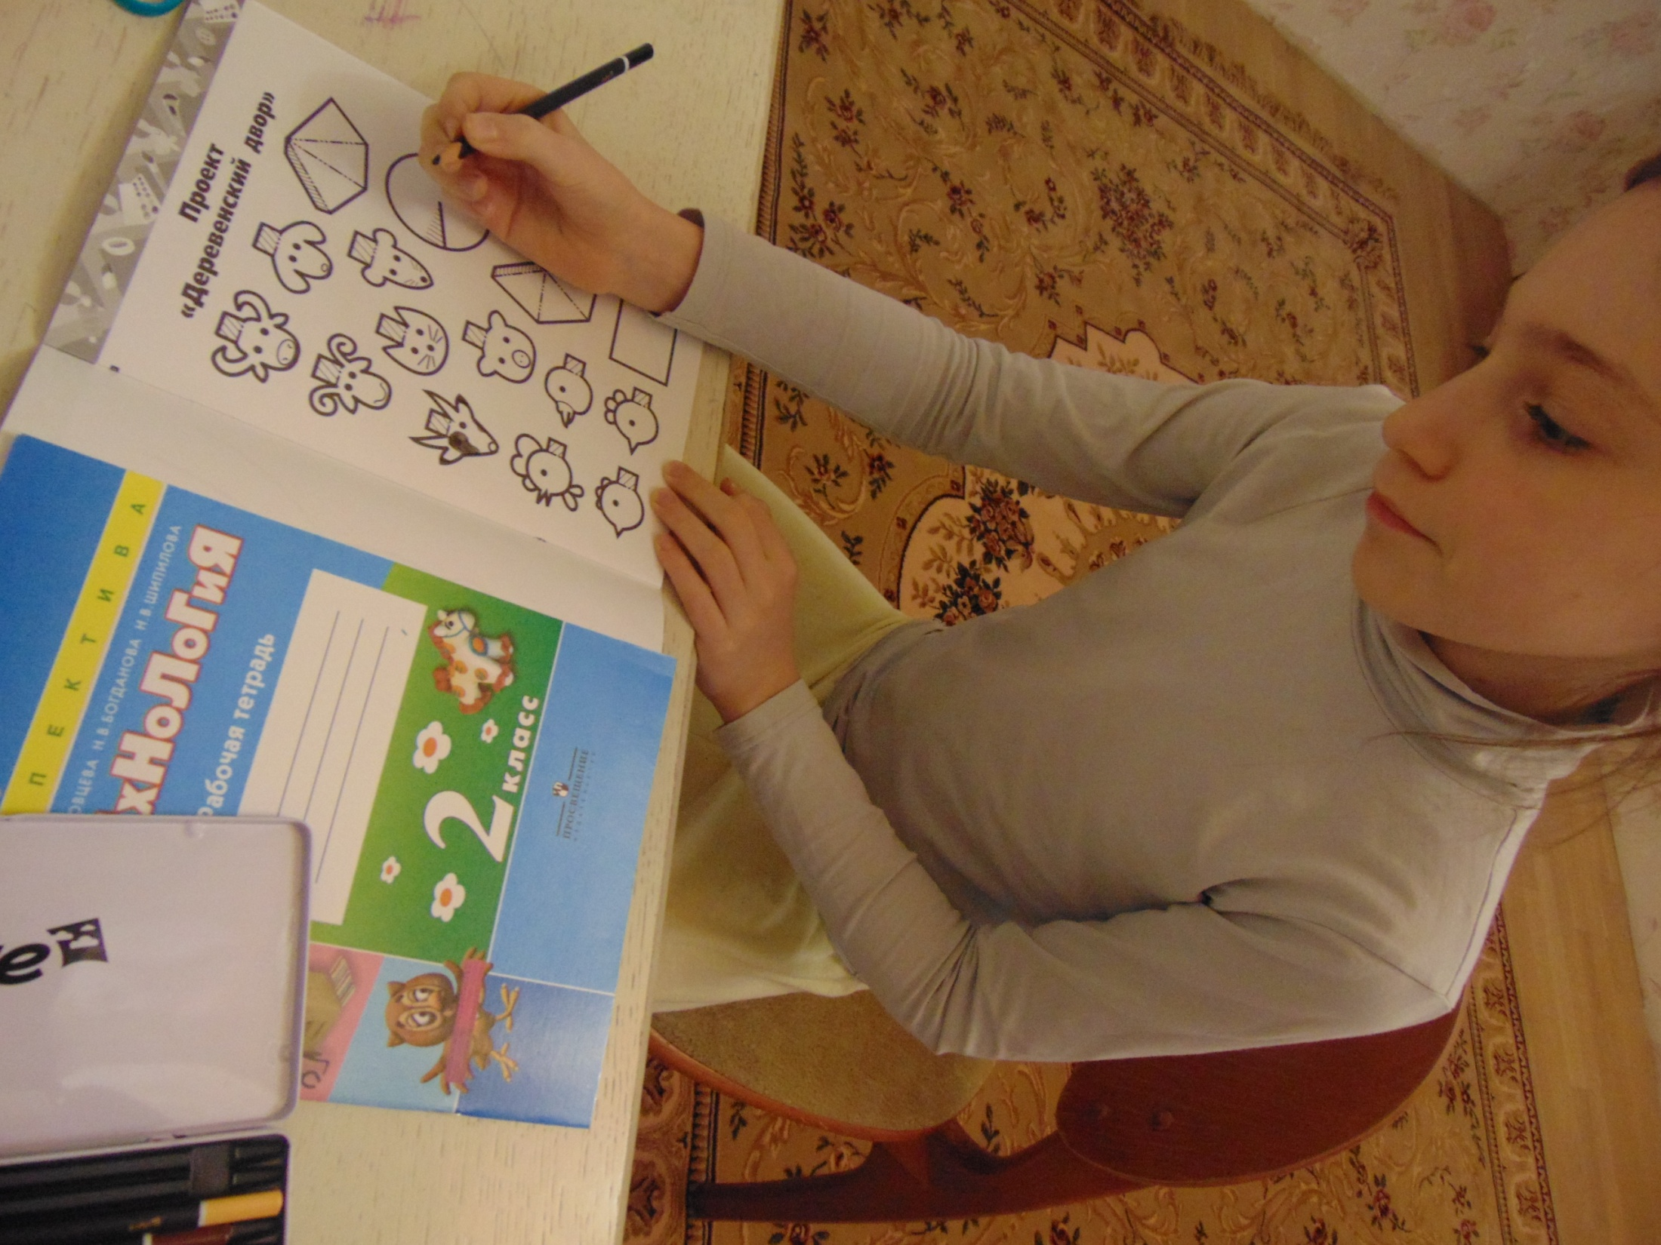

Slide 24
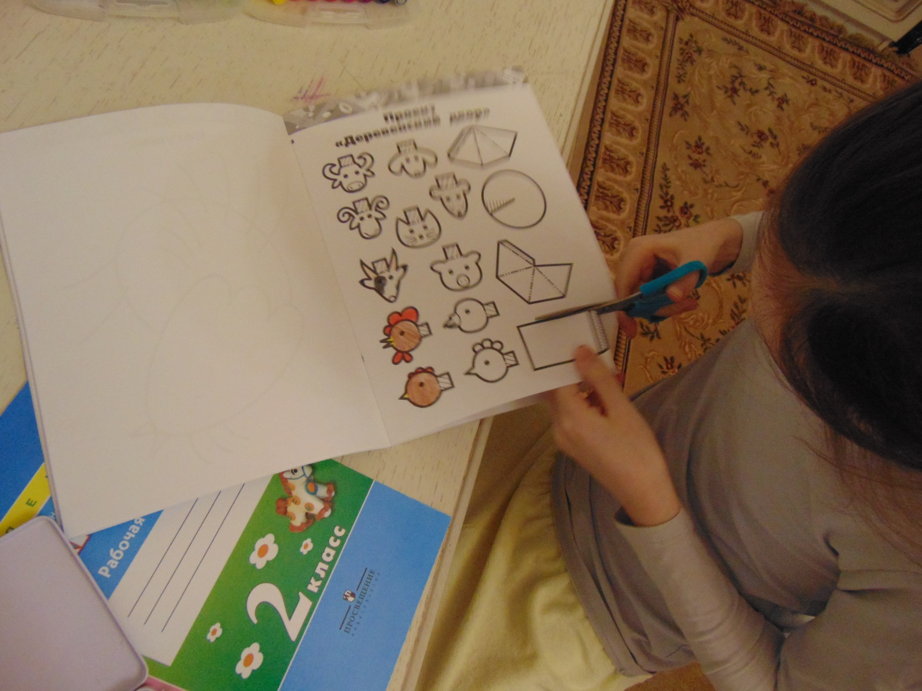

Slide 25
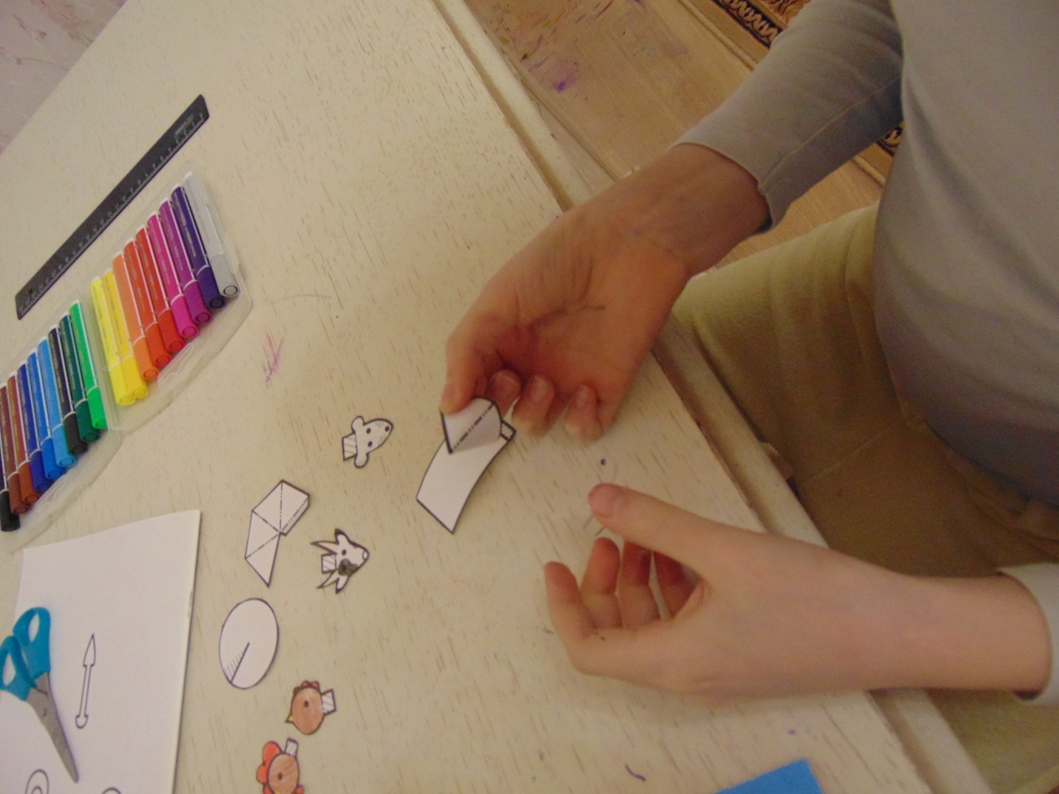

Slide 26
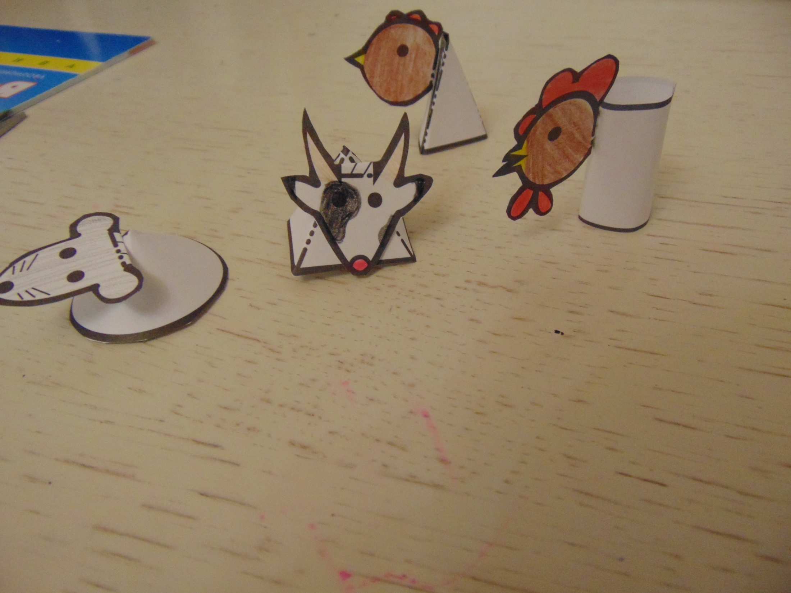

Slide 27
Мои закладки для книг. Благодарю за внимание!

